Slide 1
Utilizzo degli LLM per Generare Hugging Face Model Card da esempi di codice
Laureando: Stefano Palombo
Relatore: Dr. Juri Di Rocco – Correlatore: Dr. Claudio Di Sipio

Slide 2

Introduzione
Caso di studio
Contesto
Hugging Face
model card dei PTM
esempi di codice Python
HUGGING FACE
ex. model card
Utilizzo degli LLM per Generare Hugging Face Model Card da esempi di codice
Stefano Palombo

Slide 3
Introduzione
Motivazione
Problematica delle attuali model card
Esempi di codice non sempre presenti o rappresentativi
Utilizzo degli LLM per Generare Hugging Face Model Card da esempi di codice
Stefano Palombo

Slide 4
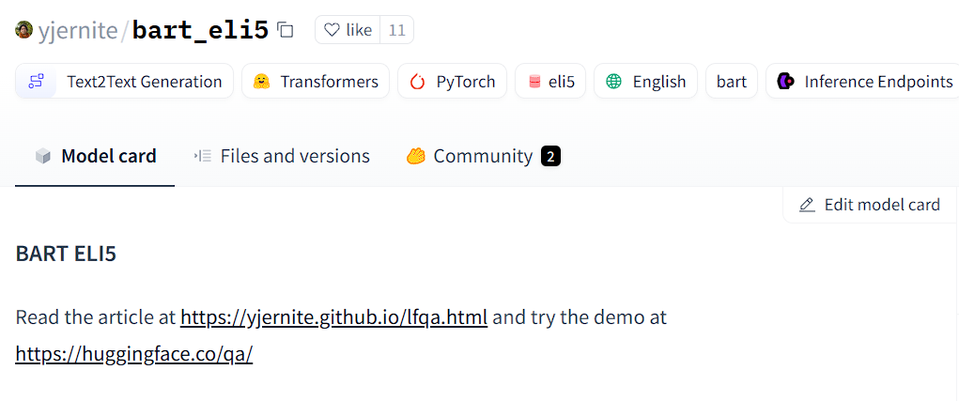
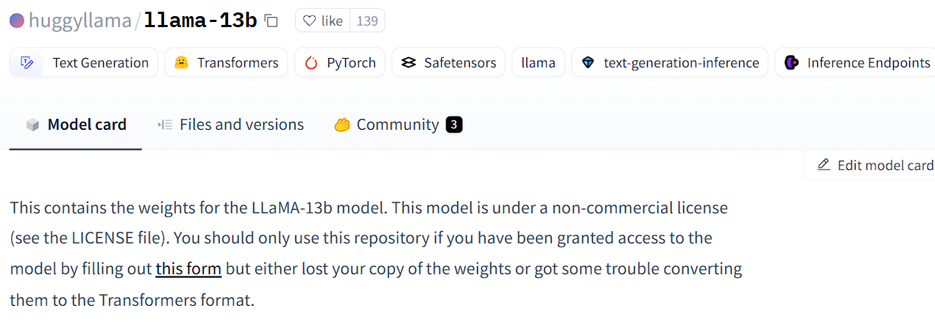
Introduzione
Motivazione
Problematica delle attuali model card
Completamente vuote...
Utilizzo degli LLM per Generare Hugging Face Model Card da esempi di codice
Stefano Palombo

Slide 5
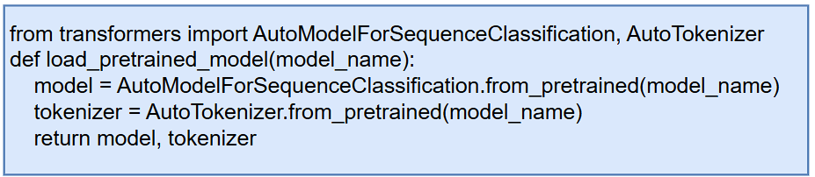
Introduzione
Obiettivo
Analizzare corrispondenza
Misurazione della similarità tra il codice ufficiale vs reale
Miglioramento della documentazione esistente
Arricchimento con dettagli tecnici
ex. funzione generata
Utilizzo degli LLM per Generare Hugging Face Model Card da esempi di codice
Stefano Palombo

Slide 6
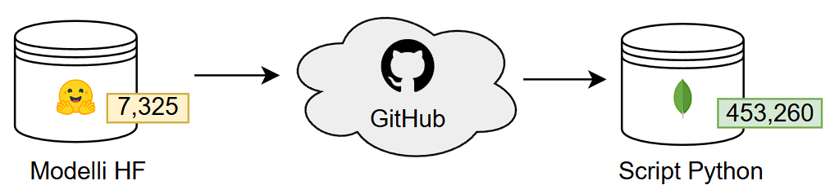

Background
Tecnologie principali
Processo di collezione dati
Mining script Python su progetti opensource
LLM (Large Languange Model)
Llama 3.2 3B
Autoregressivo
Generazione codice
Utilizzo degli LLM per Generare Hugging Face Model Card da esempi di codice
Stefano Palombo

Slide 7
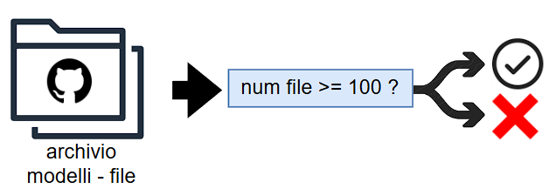

Approccio
Filtraggio modelli e file
Selezione di un sottoinsieme di modelli
Filtro modelli sul numero di file
1,024 PTM per 393,484 file
Filtro file su intervallo lunghezza
1,024 PTM per 141,749 file
Utilizzo degli LLM per Generare Hugging Face Model Card da esempi di codice
Stefano Palombo

Slide 8
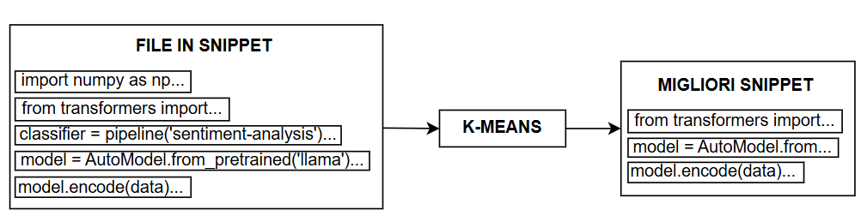
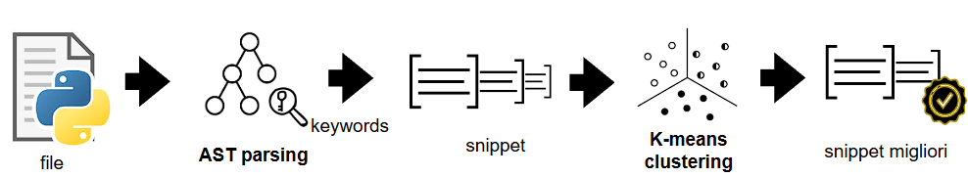
Approccio
Selezione migliori porzioni di codice
Analisi sintattica per identificare snippet pertinenti
Ricerca parole chiavi sull’AST (Abstract Syntex Tree)
Analisi semantica per identificare i più pertinenti
Trasformazione del codice in embedding
Clustering partizionale
K-Means
Utilizzo degli LLM per Generare Hugging Face Model Card da esempi di codice
Stefano Palombo

Slide 9
Approccio
Utilizzo dell’LLM
Prompting
Creazione prompt di sistema con istruzioni
tecnica zero shot
You are an AI assistant specialized in Python.
I will provide you with a series of code snippets extracted from various Python files.
Your task is to analyze these snippets and extract recurring code patterns,
such as function definitions and common imports.
Esempio di istruzioni
Utilizzo degli LLM per Generare Hugging Face Model Card da esempi di codice
Stefano Palombo

Slide 10
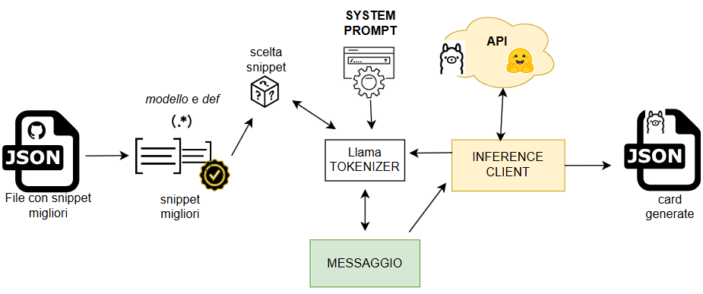
Approccio
Utilizzo dell’LLM
Costruzione incrementale messaggio
Filtro snippet migliori con espressioni regolare
Scelta randomica dei snippet
Generazione pattern ricorrenti Python
875 su 1024 modelli in esame
Utilizzo degli LLM per Generare Hugging Face Model Card da esempi di codice
Stefano Palombo

Slide 11
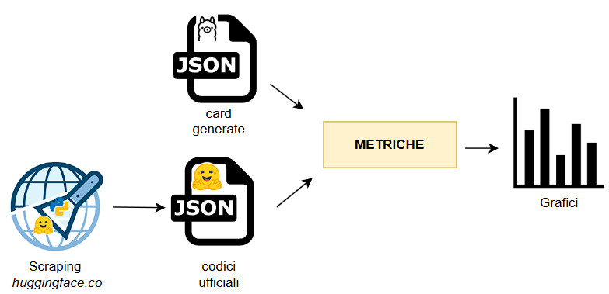
Valutazione
Ricerca codice model card ufficiali
Web scraping
BeatifulSoup
751 su 1024 modelli con codice Python
Metriche di similarità
METEOR
CodeBLEU
Cosine similarity
Utilizzo degli LLM per Generare Hugging Face Model Card da esempi di codice
Stefano Palombo

Slide 12
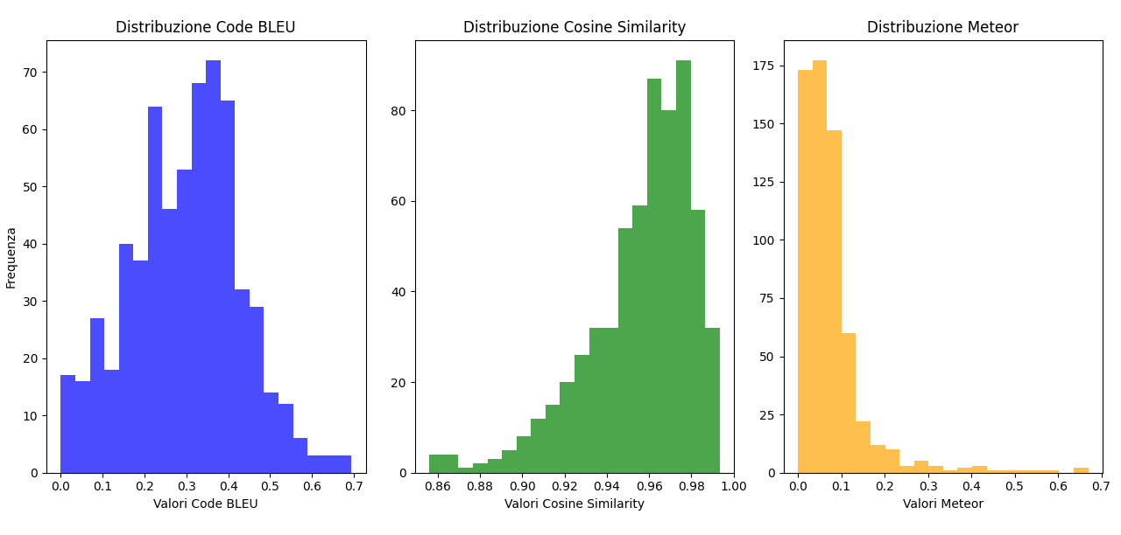
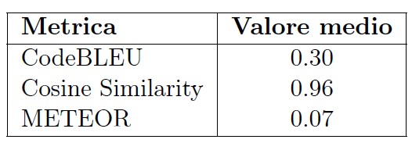
Risultati
Grafici
Valutazione per 625 codici
Distribuzione
Media degli score
Utilizzo degli LLM per Generare Hugging Face Model Card da esempi di codice
Stefano Palombo

Slide 13
Conclusione
Considerazione e sviluppi futuri
Approccio utile per sviluppatori umani
Valutazione manuale del codice
Sviluppi futuri
Ottimizzazione ricerca pattern
Modello di embedding per snippet più specifico
LLM più capace
Generazione completa della model card
descrizione modello, addestramento...
Suggerimento della model card ai creatori dei modelli
Utilizzo degli LLM per Generare Hugging Face Model Card da esempi di codice
Stefano Palombo

Slide 14
Conclusione
Ringraziamenti
GRAZIE PER L’ATTENZIONE
Utilizzo degli LLM per Generare Hugging Face Model Card da esempi di codice
Stefano Palombo

